Slide 1
חיישן צבע

Slide 2
תוכן עניינים
חזרה ותזכורת
חיישן צבע
הרכבת החיישן על הרובוט
חיבור החיישן לבקר
פקודות חיישן הצבע
בואו נתכנת את הרובוט!
תירגול זהירות בדרכים
טיפים
סדר וניקיון

Slide 3
חזרה ותזכורת
בניית דגם מתקדם

Slide 4
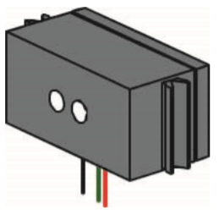
חיישן צבע
כזכור חיישנים אנלוגים מחזירים ערך המתאר את הכמות הנמדדת
חיישן הצבע מחזיר ערך שמתאר את הצבע של המשטח שמולו

Slide 5
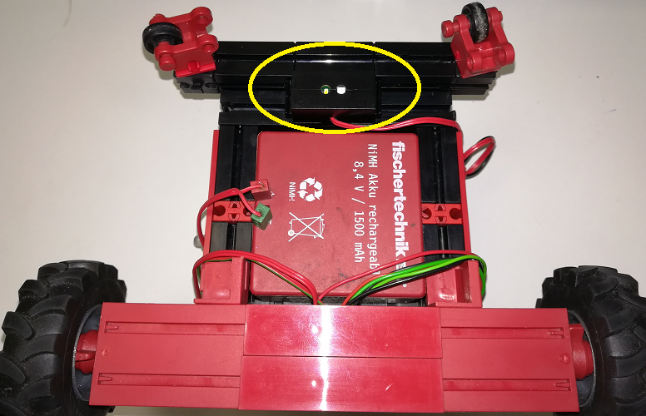
הרכבת החיישן על הרובוט
אם רוצים לבדוק צבעו של המשטח עליו נוסע הרובוט, נרכיב את חיישן הצבע בתחתית הרובוט כשפניו כלפי הרצפה (במרחק של כסנטימטר וחצי).

Slide 6
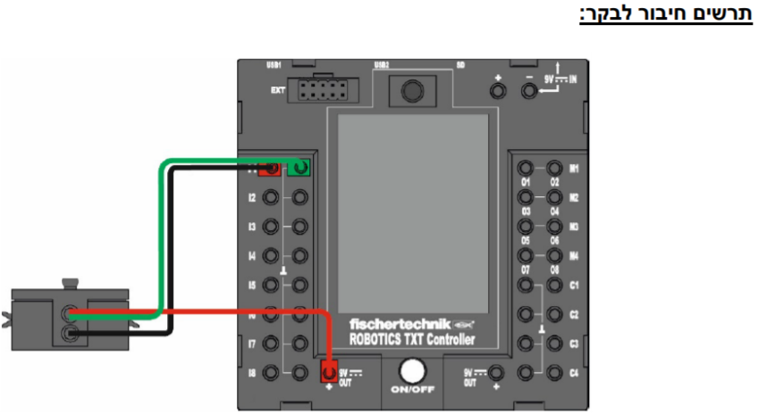
חיבור החיישן לבקר

Slide 7



פקודות חיישן הצבע
פקודת איתחול להגדרת החיישן בסביבה:
פקודת כובע לטיפול באירוע של שינוי בצבע המשטח שמול חיישן הצבע:
התסריט יורץ פעם אחת בכל פעם שהבקר מזהה שינוי בערך החיישן בהתאם לפרמטרים בפקודה
פקודת איחזור ערכו הנוכחי של חיישן הצבע:

Slide 8
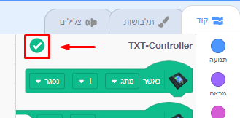
חיבור הרובוט למחשב
חיבור הרובוט למחשב
חיבור הבטריה לבקר והדלקת הרובוט
חיבור הרובוטים למחשבים (USB / BlueTooth / Wi-Fi )
להריץ את קובץ "תוכנת הקישור" FTSCRACHTXT ולבחור את אופן חיבור הרובוט למחשב
כניסה לסביבת העבודה והוספת הרחבת הפקודות של בקר ה-TXT של פישרטקניק
בדיקת החיווי שהרובוט מחובר

Slide 9
תירגול – זהירות בדרכים
חברו חיישן צבע ומנורה אחת לפחות אל הבקר
במסלול הנסיעה של הרובוט מקמו משטח בצבע צהוב
כתבו תסריט לנסיעה קדימה עד לזיהוי הצבע הצהוב, אז הרובוט ישמיע צפירת אזהרה וייעצר.

Slide 10
תירגול – זהירות בדרכים - המשך
בהמשך מסלול הנסיעה של הרובוט לאחר המשטח הצהוב מקמו משטח נוסף בצבע אדום
עדכנו את התסריט הקיים להמשך נסיעה קדימה עד לזיהוי הצבע האדום, אז הרובוט ידליק את הנורה וייעצר.

Slide 11
טיפים – תרגיל זהירות בדרכים
השתמשו בפקודת הבקרה "חכה עד ש" כדי שהתסריט לא ייתקדם עד לזיהוי הצבע המבוקש בתנאי הבדיקה
בדקו בתכנית הקישור השחורה מה הערך שמחזיר החיישן עבור הצבע המבוקש שהרובוט ניצב מעליו.
בדקו האם החיישן מזהה את הצבע המבוקש באמצעות מפעיל "וגם" המאפשר לבדוק טווח ערכים נדרש.

Slide 12
סדר וניקיון
שמירת פרוייקט ה-SCRATCHX
סוגרים את החלונות במחשב
כיבוי הרובוט
סידור ציוד ועמדת העבודה
פירוק הבטריה
חיבור הבטריה לעמדת ההטענה
סידור הרובוט לארון

